Slide 1
La Educación Universitaria La clave para mejorar la vida de los hispanos en los Estados Unidos
Ingrid Román
Harry S. Truman High School
IRoman4@schools.nyc.gov

Slide 2
Objetivos:
Los estudiantes demostrarán…
que pueden usar los 6 pasos de Las Normas del Orden Público para solucionar un problema social, racial y/o económico que afecta a la comunidad Hispana de Los Estados Unidos.
que pueden trabajar en equipo con el fin de encontrar soluciones a problemas en su comunidad.
que pueden analizar y escoger las soluciones más efectivas y probables para su implementación.

Slide 3
 | Beginning 1 point | Developing 2 points | Accomplished 3 points | Exemplary 4 points
Contribution | One or more members do not contribute. | All members contribute, but some contribute more than others. | All members contribute equally. | All members contribute equally, and some even contribute more than was required.
Cooperation | Teacher intervention needed often to help group cooperate. | Members work well together some of the time. Some teacher intervention needed. | Members work well together most of the time. | All members work well together all of the time; assist others when needed.
On task | Team needs frequent teacher reminders to get on task. | Team is on task some of the time. Needs teacher reminders. | Team is on task most of the time. Does not need any teacher reminders. | Team is on task all of the time. Does not need any teacher reminders.
Communication | Members need frequent teacher intervention to listen to each other and speak to each other appropriately. | Members need some teacher intervention to be able to listen to each other and speak to each other appropriately. | All members listen to each other and speak to each other in equal amounts. | Each member listens well to other members. Each member speaks in friendly and encouraging tones.

Slide 4
Guía anticipatoria: Para discutir y completar con los miembros del grupo. Todos los miembros deben discutir, llegar a un acuerdo y justificar sus respuestas.
 | De acuerdo | En desacuerdo
1. La comunidad hispana en E.E.U.U. es la más pobre.
2. Los estudiantes hispanos son los que menos gozan de buena salud.
3. Los estudiantes hispanos tienen pocas probabilidades de llegar a completar estudios universitarios porque la universidad cuesta mucho dinero.
4. Los estudiantes hispanos están en desventaja con los demás estudiantes del país.

Slide 5
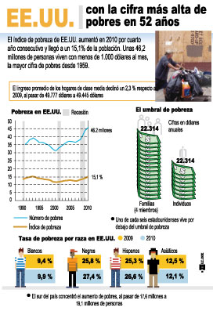
¿Sabías tú…
qué los hispanos
son parte de la población
más pobre de los
Estados Unidos?

Slide 6
Video
Pobreza Infantil en EEUU al alza

Slide 7
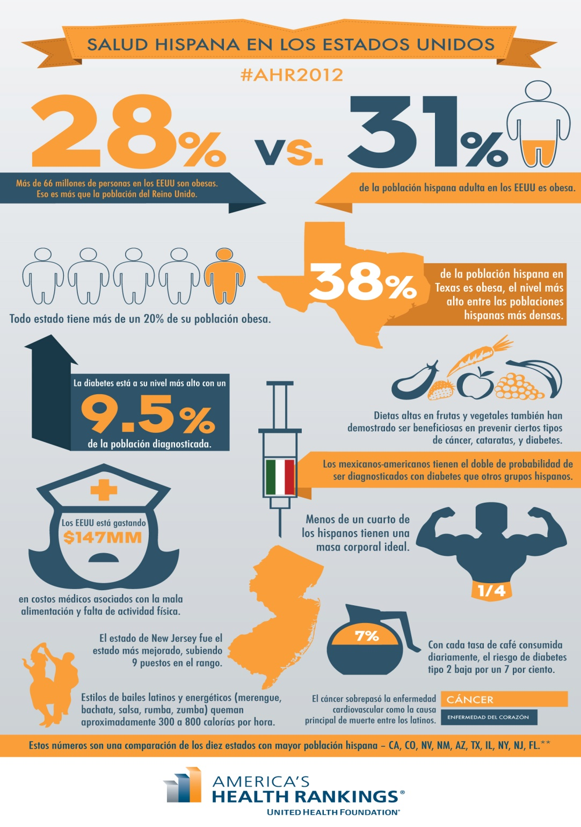
¿Sabías tú…
que los hijos de inmigrantes hispanos en Estados Unidos son los que tienen menos probabilidades de gozar de buena salud?

Slide 8
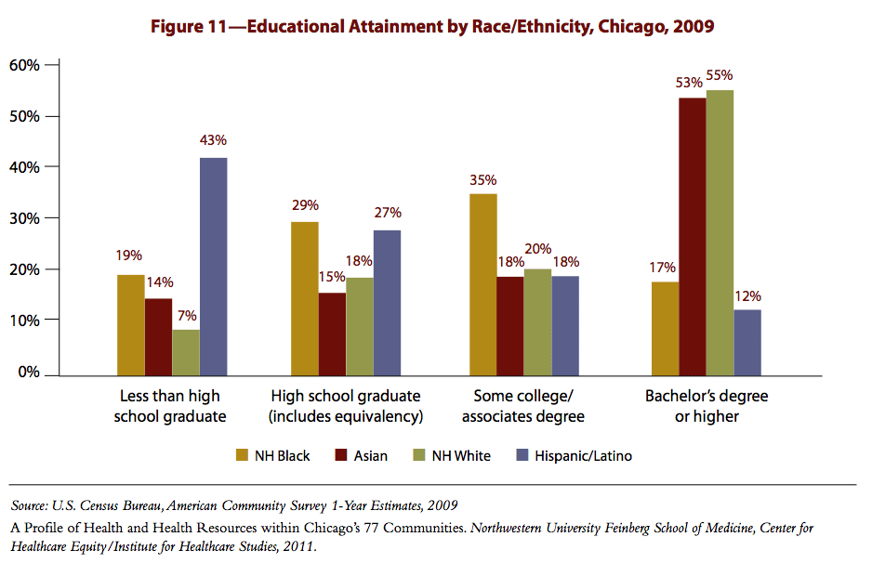
¿Sabías tú…
Que solo el 57% de los hispanos termina la escuela secundaria.
Que de todos los hispanos que terminan la escuela secundaria solo un 19 % continúa estudiando.

Slide 9
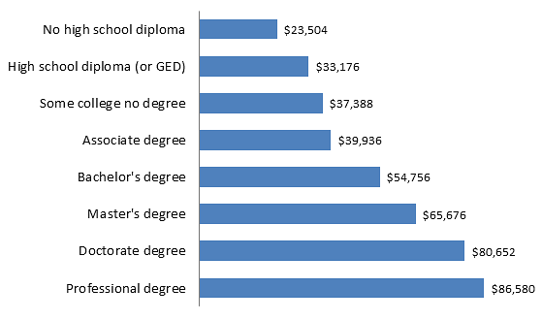
¿Sabías tú…
que de todos los jóvenes que entran en la universidad, los latinos optan por 2 años de colegio y no 4 años de universidad?

Slide 10
¿Sabías tú…
Que de esos estudiantes
sólo un 11% logra graduarse de 4 años de universidad.

Slide 11
¿Sabías tú…
que de esos estudiantes sólo un 3% se inscriben en un programa de ingeniería o ciencia?
¿Te has preguntado alguna vez, cuánto es el salario anual de un cirujano o un ingeniero?
Te gustará saber esta cifra!!!

Slide 12
Si la educación universitaria promete una vida mejor, ¿por qué los hispanos no alcanzan ese nivel de educación?

Slide 13
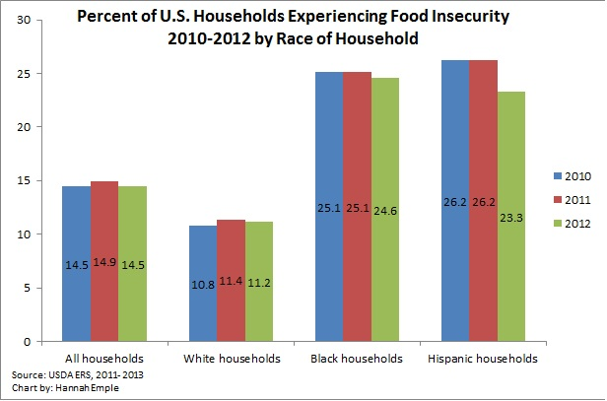
¿Cuál es el problema que enfrentan los hispanos que los tiene en desventaja con respecto a los demás grupos raciales, sociales y económicos?

Slide 14
Videos:
Finantial aid
It was intimidating
Cómo solicitar ayuda para pagar la colegiatura
Studying and working

Slide 15
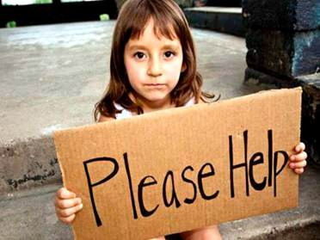
¿Podemos nosotros solucionar ese problema que afecta a nuestra comunidad hispana directamente?
Usando Las Normas del Orden Público usted desarrollará un método para solucionar el problema.
(Public Policy Analyst)
(Piense específicamente en
los estudiantes hispanos de los Estados Unidos)

Slide 16
Los pasos para El desarrollo de Las Normas del Orden Publico son : Steps of the Public Policy Analyst (PPA)
1. Define the Problem/ Definir el problema
2. Gather Evidence/ Reunir evidencias
3. Identify Causes/Identificar las causas
4. Evaluate a policy/Evaluar la política existente
5. Develop solutions/Desarrollar soluciones
6. Select the Best solution /Escoger la mejor solución

Slide 17
Paso 1: Define el problema
¿Y cuál es el problema? Para definir el problema correctamente visite esta página web, imprima y complete la hoja de trabajo # 1.
Hoja de Trabajo #1: Defina el problema

Slide 18
¿Y cuáles son las evidencias?
¿Sabes cuántos estudiantes hispanos se registraron en la escuela secundaria?
¿Sabes cuántos de ellos se graduaron?
¿Sabes cuántos de esos continuarán estudiando?
¿Sabes qué hicieron para lograr entrar a una universidad?
¿sabes cómo lograron informarse y pagar por sus estudios?
¿Cuántos de tus compañeros de clases saben cuánto le costará su carrera universitaria?
¿Cuántos de ellos están confiando en sus padres aún sabiendo que ellos no tienen los recursos necesarios?

Slide 19
Paso 2: Reúna las evidencias
Para reunir las evidencias correctamente, visita esta página web, imprima y completa la hoja de trabajo # 2.
Hoja de Trabajo #2: Reuna las evidencias

Slide 20
¿Y cuáles son las causas?
El costo de una carrera universitaria de 4 años?
La necesidad de trabajar y ganar dinero para subsistir?
La falta de información adecuada que tienen los padres?
El bajo desempeño en matemáticas e inglés en los exámenes estandarizados?

Slide 21
Paso # 3: Identifique las causas
Para identificar las causas correctamente, visite esta página web, imprima y complete la hoja de trabajo # 3.
Hoja de Trabajo #3: Identifique las causas

Slide 22
Paso # 4: Evaluar las políticas existentes
Para evaluar las políticas existentes correctamente, visite esta página en la red, imprima y complete la hoja de trabajo # 4.
Hoja de trabajo # 4: Evaluación de las políticas existentes

Slide 23
Paso # 5: Desarrollo de soluciones
Para desarrollar soluciones correctamente, visite esta página en la red, imprima y complete la hoja de trabajo # 5.
Hoja de trabajo # 5: Desarrollo de soluciones

Slide 24
Paso #6: Escoja la mejor solución
Para escoger la mejor solución correctamente, visite esta página en la red, imprima y complete la hoja de trabajo # 6.
Hoja de Trabajo #6: Escoge la mejor solución

Slide 25
Felicidades!!!!
Gracias a sus soluciones más y más jóvenes hispanos van a poder lograr ese sueño americano del que todos hablan en los Estados Unidos.

Slide 26
Más hispanos profesionales
viviendo mejor en los Estados Unidos

